Slide 1
Druhý týden
Czech for Exchange Students
Second week

Slide 2
Osobní zájmena
Personal pronouns
SINGULÁR |  | PLURÁL
I | JÁ | WE | MY
YOU | TY | YOU | VY
HE, SHE, IT | ON, ONA, ONO | THEY | ONI

Slide 3
Sloveso BÝT v přítomném čase
Verb TO BE in present tense
One of the two irregular Czech verbs (the second one is CHTÍT = to want).
All Czech verbs are conjugated. Verbs change their endings to express persons.
SINGULÁR | PLURÁL
JÁ JSEM (NEJSEM) | MY JSME (NEJSME)
TY JSI (NEJSI) | VY JSTE (NEJSTE)
ON, ONA, ONO JE (NENÍ !!) | ONI JSOU (NEJSOU)

Slide 4
Opakování
Revision
Sloveso BÝT
Neformální fráze
Formální fráze
Odkud jste?
Kolik je vám let? X Kolik je ti let? How old are you?
  Je mi…
Jak se jmenujete? X Jak se jmenuješ? What is your name?
  Jmenuju se… Já jsem…

Slide 5
Číslovky 0 až 10
Numbers
AUDIO
0 1 2 3 4 5 6 7 8 9 10
nula _____ ______ ______ ______ pět _______ ______ osm ______ _______
Čtyři, deset, jedna, tři, sedm, dva, devět, šest

Slide 6
Jaké máš UČO?
X Jaké máte UČO?
472154
Moje UČO je čtyři sedm dva jedna pět čtyři
(Jaké máš telefonní číslo? Jaké máte telefonní číslo?)

Slide 7
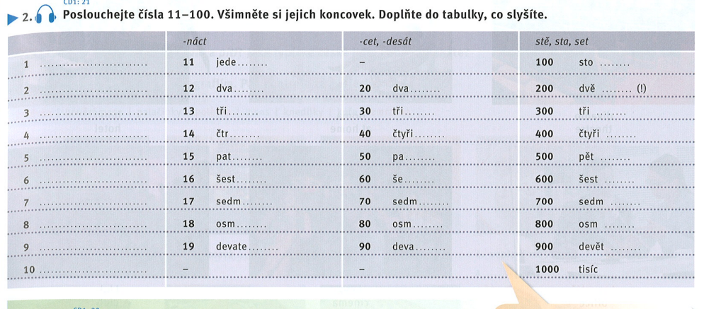
Číslovky 10 až 1000
AUDIO
PROCVIČENÍ

Slide 8
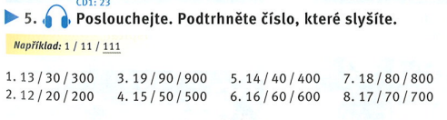
Číslovky 10 až 1000
PROCVIČENÍ

Slide 9
Jaké máš UČO?
X Jaké máte UČO?
472154
Moje UČO je čtyřicet sedm, dvacet jedna, padesát čtyři
Čtyři sta sedmdesát dva, sto padesát čtyři

Slide 10
Kolik je ti let?
X Kolik je vám let? How old are you?
Je mi…

Slide 11
Kdo je nejmladší? Who is the youngest?
Nejmladší je/jsou…
Kdo je nejstarší? Wo is the oldest?
Nejstarší je/jsou…
Kolik je….?
…. je …..

Slide 12
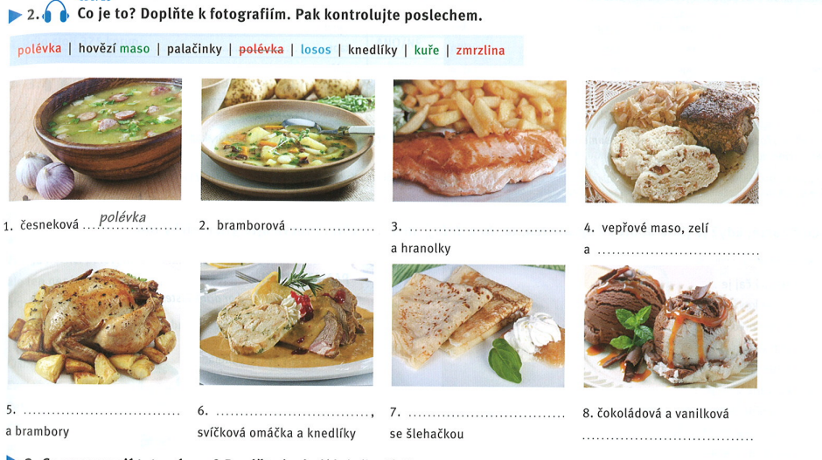
Restaurace
Str. 25/2

Slide 13
Restaurace
Slovíčka
Slovíčka poslech
Slovíčka psaní

Slide 14
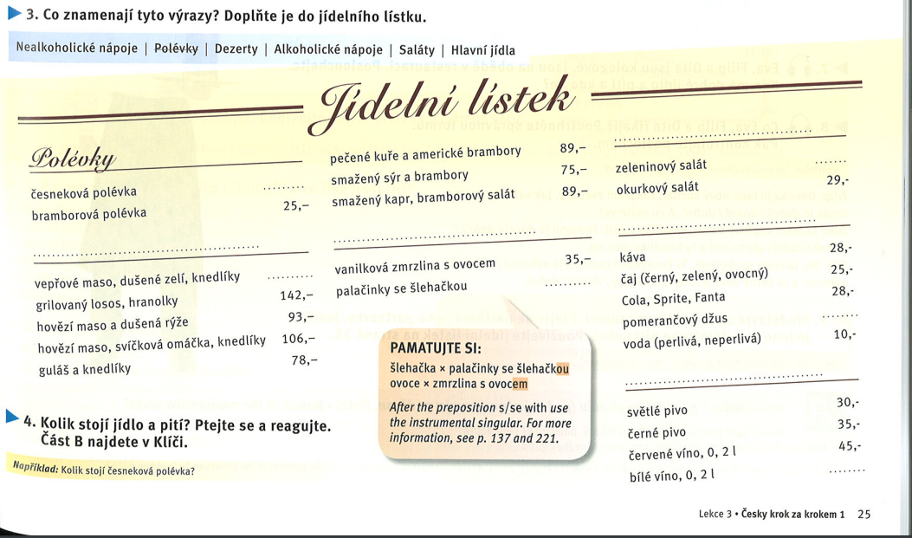
Kolik to stojí?
Kolik stojí palačinky se šlehačkou?
Palačinky se šlehačkou stojí padesát korun.
How much are pancakes with whipped cream?
Pancakes with whipped cream cost fifty crowns
Příloha = side dish
brambory, knedlíky, rýže, …
Hlavní chod = hlavní jídlo
How much is it?

Slide 15
1 vs 2 vs 3
Dám si JEDNO pivo, JEDNO víno, JEDEN džus, JEDNU kávu
DVĚ piva, DVĚ vína, DVA džusy, DVĚ kávy
TŘI piva, TŘI vína, TŘI džusy, TŘI kávy
Počítáme… counting
Jedna, dva, tři…

Slide 16
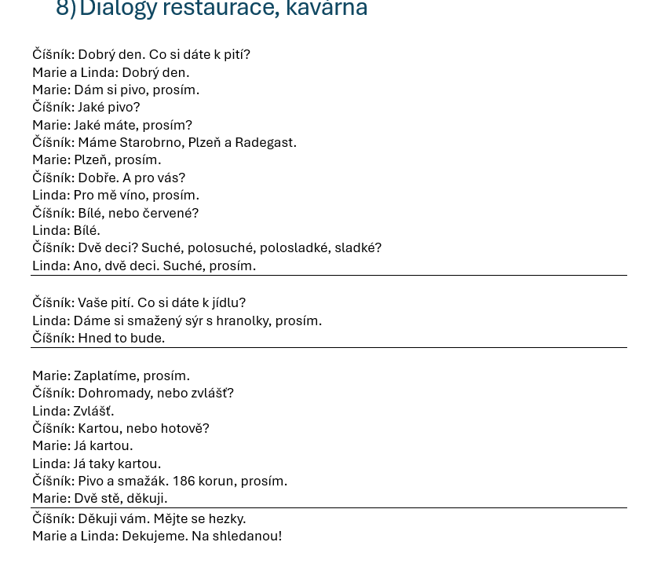
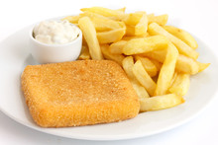
Dialogy
zaplatím (já) x zaplatíme (my)
dám si (já) x dáme si
děkuji (já) x děkujeme (my)

Slide 17
Fráze
Berete ISIC (ajsik)? Do you accept ISIC card?

